Slide 1


Cooperative Health Research In
South Tyrol study
Follow-up – Zweite Phase der CHRIS Studie
Informationen zur Informierten Einwilligung

Slide 2
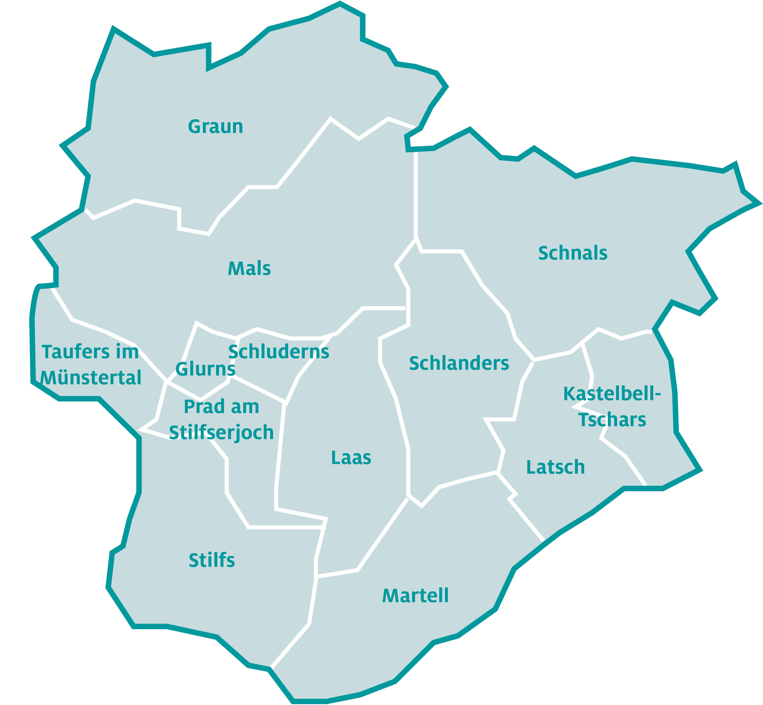
Wer nimmt an der zweiten Phase der CHRIS Studie teil?
13.300 Personen, die an der ersten Phase der Studie (Beginn 2011) teilgenommen haben.

Slide 3
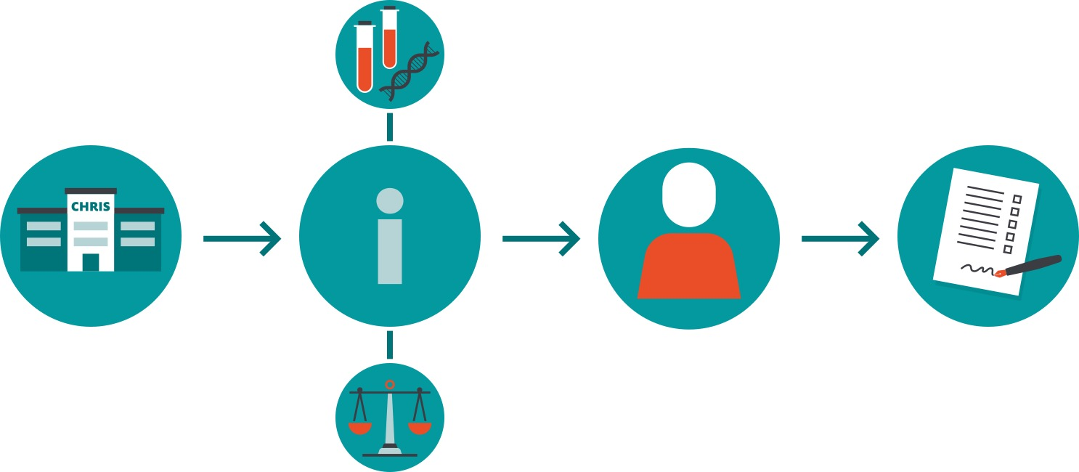
Die Informierte Einwilligung
Die Teilnehmer werden umfassend über die Ziele und Möglichkeiten der Studie informiert.

Slide 4
Das heutige Programm
Blutentnahme
Urinproben
Elektrokardiogramm
Anthropometrische Messungen (Gewicht, Größe, Verhältnis Taille-Hüfte, Körpermasse)
Blutdruckmessungen
Untersuchungen zur peripheren Hautsensitivität und Schmerzempfindlichkeit
Geruchstest
Erfassung der körperlichen Aktivitäten und der Schlafphasen mithilfe eines Beschleunigungsmessers am Handgelenk
Interviews und allgemeine Fragebögen zu Gesundheit, Lebensstil und Krankengeschichte

Slide 5
Warum benötigt es ein follow-up?

Slide 6
Ihre Informationen und Proben:
wichtige Informationen im Laufe der Zeit
2011 einige Daten zur Gesundheit
2019 Neue Daten (Was ist mittlerweile passiert?)
Bedarf an häufig aktualisierten Daten

Slide 7

campioni/ anlisi del sangue/DNA
Questionari e interviste
interviste/questionari remoti
dati clinici presso osservatorio epidemiologico derivanti dai dati sanitari
Die Daten für die Forschung bei CHRIS werden gewonnen aus…
Proben / Blutproben / DNA
Fragebögen und Interviews
Online Fragbögen und Interviews
Klinische Daten in der epidemiologischen Beobachtungsstelle,
abgeleitet aus Gesundheitsdaten

Slide 8

Einwilligung zum Zugriff auf Gesundheitsdaten der epidemiologischen Beobachtungsstelle
Wenn Sie die CHRIS-Studie ermächtigen, auf diese Daten zuzugreifen, liefern diese Daten wertvolle Hinweise darauf, wie sich Ihr Gesundheitszustand in der Zeit verändert.
Gesundheitsdaten
Sie erteilen eine Zustimmung über die Informierte Einwilligungserklärung, die jederzeit in MYCHRIS abgeändert werden kann
Mit Ihrer Einwilligung können wir ausschließlich auf Daten zugreifen, die denen der CHRIS Studie ähnlich sind.
Um auf andere Daten zugreifen zu können, werden wir Sie immer für eine zusätzliche Einwilligung kontaktieren

Slide 9
Aufbewahrung von Daten und Proben
1. Biologische Proben (Blut, Urin) werden an die CHRIS Biobanken in den Krankenhäusern Meran und Bozen gesendet: sie werden 30 Jahre aufbewahrt.
2. Daten aus Interviews und Fragebögen werden in der Forschung in den Bereichen Herz-Kreislauf, Neurologie, Stoffwechsel und Onkologie verwendet.
3. Die Ergebnisse klinisch relevanter Tests (z. B. Blut- und Urintest, EKG) werden für Forschungszwecke genutzt. Eine Kopie wird für den klinischen Gebrauch in den Akten des Krankenhauses aufbewahrt.

Slide 10
Die Biobank
Daten
DNA e genetisches Material
Blutproben, Plasma, Urin und Derivate
Zelllinien

Slide 11
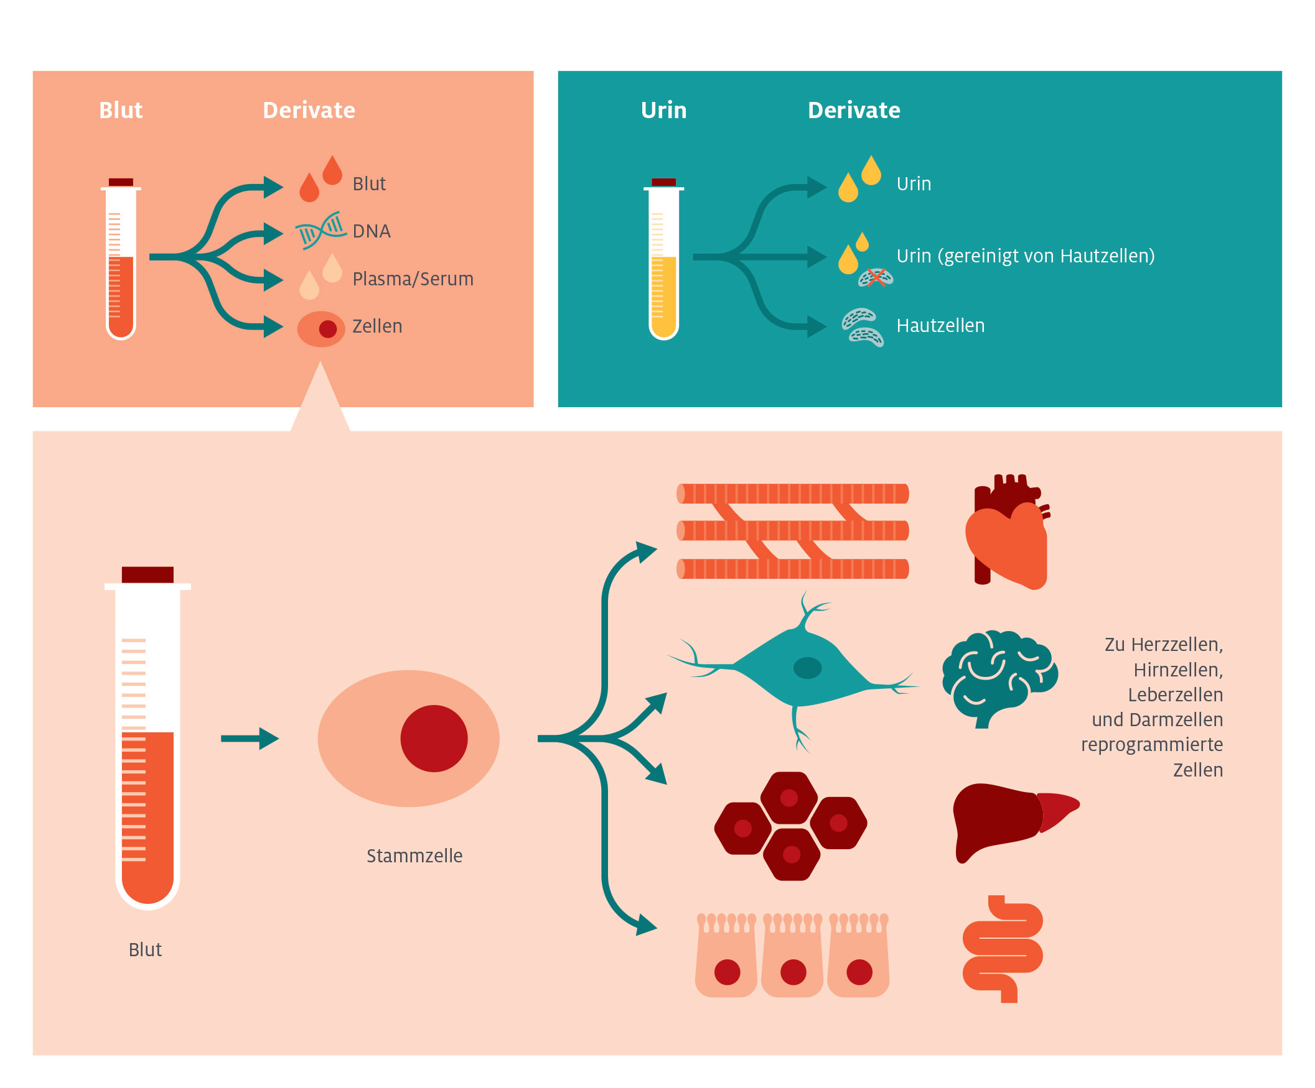
Zelllinien und funktionelle Studien
Blut, Blutzellen und Zelllinien

Slide 12
Datenschutz
Die gesammelten Daten und Proben werden mit strengen Sicherheitsmaßnahmen behandelt.
Mit einem alphanumerischen Code (Pseudonym oder CHRIS-Code) gekennzeichnet
Von Beginn an und während der gesamten Dauer der geplanten Untersuchungen
Alle Ergebnisse werden nach den strengsten Datenschutzrichtlinien bearbeitet

Slide 13
Rechte der Teilnehmer nach europäischer Verordnung (GDPR 2016)
Recht Widerruf der Einwilligung an jedem Zeitpunkt (Art. 7, 21)
Recht auf Auskunft zu personenbezogenen Daten (Art.15 )
Recht auf Information zur Studie und Entwicklungen in Bezug auf Ihre Daten (Art 13,14)
Recht auf Berichtigung und Löschung personenbezogener Daten (Art.16, 17)
Recht auf Einschränkung der Verarbeitung (Art. 18)
Recht auf Datenübertragbarkeit (Art. 20)
Widerspruchsrecht gegen die Verarbeitung personenbezogener Daten und (Art. 21)
Mitteilungspflicht.
Recht auf unverzügliche Benachrichtigung bei Verletzungen des Datenschutzes (Art. 34)

Slide 14
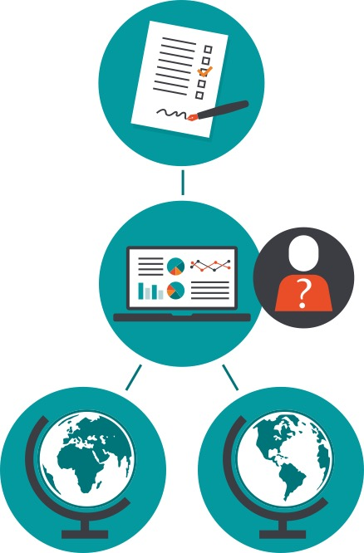
Freigabe von Daten und Proben
Die Daten der CHRIS Studie können zu Forschungszwecken und zum Fortsschritt der Biomedizin in pseudonymisierter From an andere Forschungseinrichtungen weitergegeben werden (inklusive internationale Forschungseinrichtungen).
In der InformiertenEinwilligung können Sie den Grad der Freigabe wählen

Slide 15
Sicherheitsmaßnahmen bei der Freigabe von Daten
Pseudonymisierte Daten
Von unseren Technikern kontrolliert
Auf sichere Weise übermittelt
Zugangskomitee
Bewertung der Anfragenden
Für welche Forschungszwecke
Vertag zur Datenübermittlung
Begrenzt die Verwendungsziele
Garantiert die Daten

Slide 16


Mitteilung der Ergebnisse
Ergebnisse
Klinischer Wert
Wissenschaftlicher Wert

Slide 17
Ergebnisse der wissenschaftlichen Untersuchungen
Für den Fall, dass Wissenschaftler im Rahmen der Forschung auf Informationen stoßen, die für die Gesundheit der Teilnehmer oder ihrer Familien relevant sind, kann jeder Teilnehmer wählen, ob und in welchen Fällen er informiert werden möchte

Slide 18
Typen von genetischen Ergebnissen
Genetische Ergebnisse unterscheiden nach:
der Wahrscheinlichkeit, dass die in der Forschung ermittelten genetischen Informationen eine Krankheit verursachen können
der Möglichkeit von Vorbeugung und Behandlung dieser Krankheit
=> 4 Typologien von Ergebnissen mit einigen Beispielen von Krankheiten

Slide 19
Typologie 1
Typologie 2
Typologie 3
Typologie 4
(z. B. Maligne Hyperthermie) | (z. B. Parkinson) | (z. B. Brustkrebs) | (z. B. Chorea Huntington)
Deutlich erhöhtes Risiko | Geringfügig erhöhtes Risiko | Deutlich erhöhtes Risiko | Absolutes Risiko einer Erkrankung, wenn man das betreffende Gen hat
Vorbeugung möglich | Vorbeugung nicht möglich | Aktive Vorbeugung und Behandlung möglich | Vorbeugung und Behandlung nicht möglich
□ Ich möchte informiert werden □ Ich möchte nicht informiert werden □ Ich möchte nur dann informiert werden, wenn diese Informationen für meine Angehörigen relevant sind | □ Ich möchte informiert werden □ Ich möchte nicht informiert werden □ Ich möchte nur dann informiert werden, wenn diese Informationen für meine Angehörigen relevant sind | □ Ich möchte informiert werden □ Ich möchte nicht informiert werden □ Ich möchte nur dann informiert werden, wenn diese Informationen für meine Angehörigen relevant sind | □ Ich möchte informiert werden □ Ich möchte nicht informiert werden □ Ich möchte nur dann informiert werden, wenn diese Informationen für meine Angehörigen relevant sind

Slide 20
Typologie 1
Typologie 2
Typologie 3
Typologie 4
(z. B. Maligne Hyperthermie) | (z. B. Parkinson) | (z. B. Brustkrebs) | (z. B. Chorea Huntington)
Deutlich erhöhtes Risiko | Geringfügig erhöhtes Risiko | Deutlich erhöhtes Risiko | Absolutes Risiko einer Erkrankung, wenn man das betreffende Gen hat
Vorbeugung möglich | Vorbeugung nicht möglich | Aktive Vorbeugung und Behandlung möglich | Vorbeugung und Behandlung nicht möglich
□ Ich möchte informiert werden □ Ich möchte nicht informiert werden □ Ich möchte nur dann informiert werden, wenn diese Informationen für meine Angehörigen relevant sind | □ Ich möchte informiert werden □ Ich möchte nicht informiert werden □ Ich möchte nur dann informiert werden, wenn diese Informationen für meine Angehörigen relevant sind | □ Ich möchte informiert werden □ Ich möchte nicht informiert werden □ Ich möchte nur dann informiert werden, wenn diese Informationen für meine Angehörigen relevant sind | □ Ich möchte informiert werden □ Ich möchte nicht informiert werden □ Ich möchte nur dann informiert werden, wenn diese Informationen für meine Angehörigen relevant sind

Slide 21
Typologie 1
Typologie 2
Typologie 3
Typologie 4
(z. B. Maligne Hyperthermie) | (z. B. Parkinson) | (z. B. Brustkrebs) | (z. B. Chorea Huntington)
Deutlich erhöhtes Risiko | Geringfügig erhöhtes Risiko | Deutlich erhöhtes Risiko | Absolutes Risiko einer Erkrankung, wenn man das betreffende Gen hat
Vorbeugung möglich | Vorbeugung nicht möglich | Aktive Vorbeugung und Behandlung möglich | Vorbeugung und Behandlung nicht möglich
□ Ich möchte informiert werden □ Ich möchte nicht informiert werden □ Ich möchte nur dann informiert werden, wenn diese Informationen für meine Angehörigen relevant sind | □ Ich möchte informiert werden □ Ich möchte nicht informiert werden □ Ich möchte nur dann informiert werden, wenn diese Informationen für meine Angehörigen relevant sind | □ Ich möchte informiert werden □ Ich möchte nicht informiert werden □ Ich möchte nur dann informiert werden, wenn diese Informationen für meine Angehörigen relevant sind | □ Ich möchte informiert werden □ Ich möchte nicht informiert werden □ Ich möchte nur dann informiert werden, wenn diese Informationen für meine Angehörigen relevant sind

Slide 22
Typologie 1
Typologie 2
Typologie 3
Typologie 4
(z. B. Maligne Hyperthermie) | (z. B. Parkinson) | (z. B. Brustkrebs) | (z. B. Chorea Huntington)
Deutlich erhöhtes Risiko | Geringfügig erhöhtes Risiko | Deutlich erhöhtes Risiko | Absolutes Risiko einer Erkrankung, wenn man das betreffende Gen hat
Vorbeugung möglich | Vorbeugung nicht möglich | Aktive Vorbeugung und Behandlung möglich | Vorbeugung und Behandlung nicht möglich
□ Ich möchte informiert werden □ Ich möchte nicht informiert werden □ Ich möchte nur dann informiert werden, wenn diese Informationen für meine Angehörigen relevant sind | □ Ich möchte informiert werden □ Ich möchte nicht informiert werden □ Ich möchte nur dann informiert werden, wenn diese Informationen für meine Angehörigen relevant sind | □ Ich möchte informiert werden □ Ich möchte nicht informiert werden □ Ich möchte nur dann informiert werden, wenn diese Informationen für meine Angehörigen relevant sind | □ Ich möchte informiert werden □ Ich möchte nicht informiert werden □ Ich möchte nur dann informiert werden, wenn diese Informationen für meine Angehörigen relevant sind

Slide 23
Zusammenfassung:
Rückmeldung bei unerwartenen genetischen Ergebnissen
keine aktive Suche nach genetischen diagnostischen Ergebnissen
ausschließlich ein Hinweis auf mögliche Verdachtsmomente
Hinweise müssen validiert werden mit klinischen Untersuchungen durch Fachärzte für Humangenetik
im Falle von Zufallsbefunden haben Sie die Möglichkeit einer sogenannten humangenetischen Beratung
4 Typologien genetischer Ergebnisse wurden definiert: bitte geben Sie an, für welche Typologien Sie kontaktiert werden möchten

Slide 24
Benachrichtigungen für die Verwendung der Dynamischen Einwilligung
Die Online-Zustimmung ist auf der CHRIS-Website im Bereich MY CHRIS verfügbar.
Ich kann meine Zustimmung jederzeit ändern, indem ich mich authentifiziere.
Alle auf diese Weise vorgenommenen Änderungen sind rechtswirksam.
Ich werde um die Erlaubnis gebeten, neue Studien durchzuführen, wenn sie nicht in der Informierten Einwilligungserklärung enthalten sind.
Bereits im Rahmen der CHRIS-Einwilligung genehmigte Studien (Bereiche Herz-Kreislauf, Stoffwechsel, Neurologie, Onkologie)
Sie erhalten keine Benachrichtigung: Die Daten werden für Studien verwendet (Die Liste der Studien finden Sie in MyCHRIS)
Ich erhalte eine Benachrichtigung: Ihre Daten werden verwendet, es sei denn, Sie verweigern die Teilnahme an MyCHRIS.
In der Informierten Einwilligungserklärung nicht vorgesehene Studien
Ich werde eine Benachrichtigung erhalten: Wenn ich teilnehmen möchte, muss ich mich in MyCHRIS AUTORISIEREN
Studien, die direkt zu den CHRIS-Studienbereichen gehören (Herz-Kreislauf, Stoffwechsel, Neurologie), aber neue Aspekte aufweisen

Slide 25
Ermächtigung zur Nutzung der CHRIS-Plattform oder Wahl zwischen Papier/Telefon/E-Mail
MyCHRIS
Portal für den Zugang zur Dynamischen Einwilligung (damit Sie Ihre Einwilligung ändern können)
Enthält die Ergebnisse Ihrer Untersuchungen, getätigte Informierte Einwilligungen und Informationen über die Nutzung Ihrer Daten
www.chrisstudy.it

